Slide 1


黑神话3D战斗游戏
2025.12.30
靳岱泽-2354127
郭炫君-2452654
周力扬-2453736
王子轩-2451398
Github：https://github.com/Jdeciderz23/The-fina-repository-Black_Myth_WuKong.git
使用Cocos-2dx 4.0进行开发

Slide 2


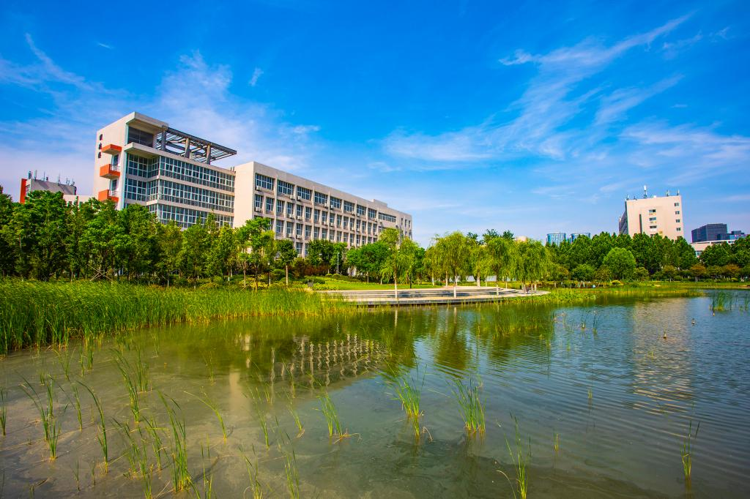
01
分工及贡献度
02
游戏功能
目录
目录
03
代码架构
Contents
Contents
04
技术特点
05
游戏演示

Slide 3


1
分工及贡献度

Slide 4
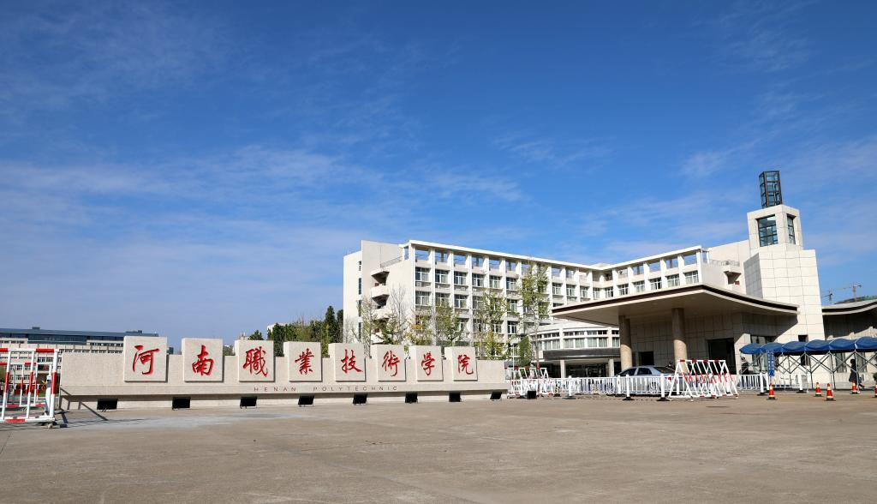


项目简介
黑神话风格的3d战斗游戏
贡献度
分工
姓名 | 学号 | 贡献度
靳岱泽 | 2354127 | 25%
郭炫君 | 2452654 | 25%
周力扬 | 2453736 | 25%
王子轩 | 2451398 | 25%
靳岱泽 ：负责Cocos2d-x 工程搭建和VS 工程配置，实现悟空的角色系统和输入控制。
郭炫君 ：负责小怪/Boss的设计，实现小怪和Boss的AI逻辑。
周力扬 ：负责场景、音效和UI系统的设计与实现。
王子轩 ：负责战斗核心逻辑，管理悟空与敌人的战斗判定。

Slide 5


2
游戏功能

Slide 6

游戏功能
敌人模块
普通敌人 ：待机/巡逻/追击/回家/攻击/死亡/受击
Boss ：二阶段 + Buff + 技能权重、技能CD、距离分层使用技能
黑神话风格的3d战斗游戏
角色模块
支持主角模型
基础动作：行走 / 奔跑 / 跳跃 / 翻滚
基础攻击： 3 段连招
基础状态切换：Idle / 攻击 / 受击 / 死亡
场景模块
3D 场景移动 + 第三人称轨道相机
地形碰撞/落地贴地（TerrainCollider）
场景切换点 / 动态音乐支持
战斗模块
悟空生命值 / 敌人生命值组件
受击硬直反馈
至少一种技能实现
战斗组件：近战 AABB 判定
Boss 和小怪与玩家之间的伤害
UI模块
标题菜单 / 血条 / 技能冷却 UI
死亡重开 / 暂停继续界面

Slide 7

3
代码架构

Slide 8
整体架构
黑神话风格的3d战斗游戏
角色模块：Character / Wukong + StateMachine
战斗模块：HealthComponent + CombatComponent (Hitbox / Hurtbox) + Skill / Cooldown
敌人模块：Enemy / Boss + AIStateMachine
场景模块：BaseScene + SceneManager + UIManager + Camera角色系统

Slide 9
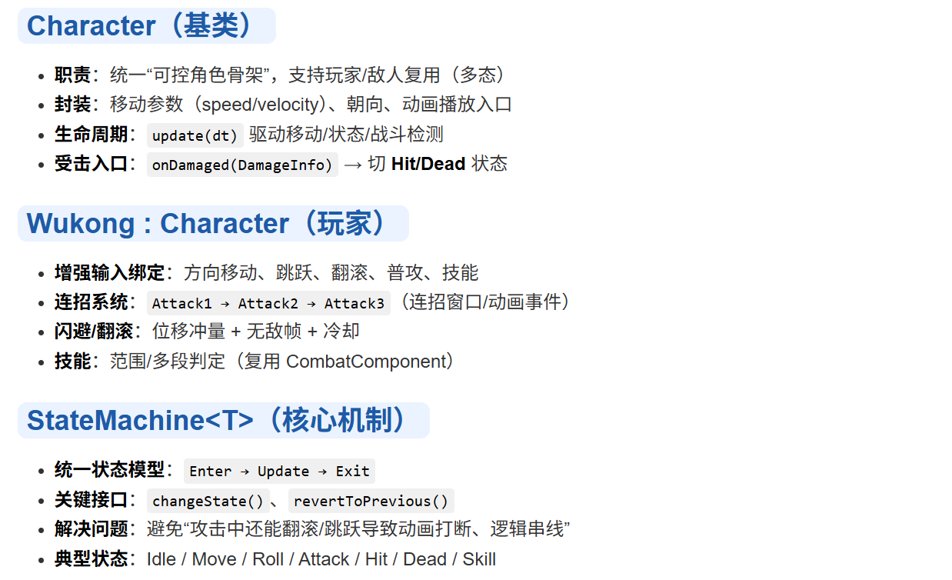
角色模块
黑神话风格的3d战斗游戏

Slide 10
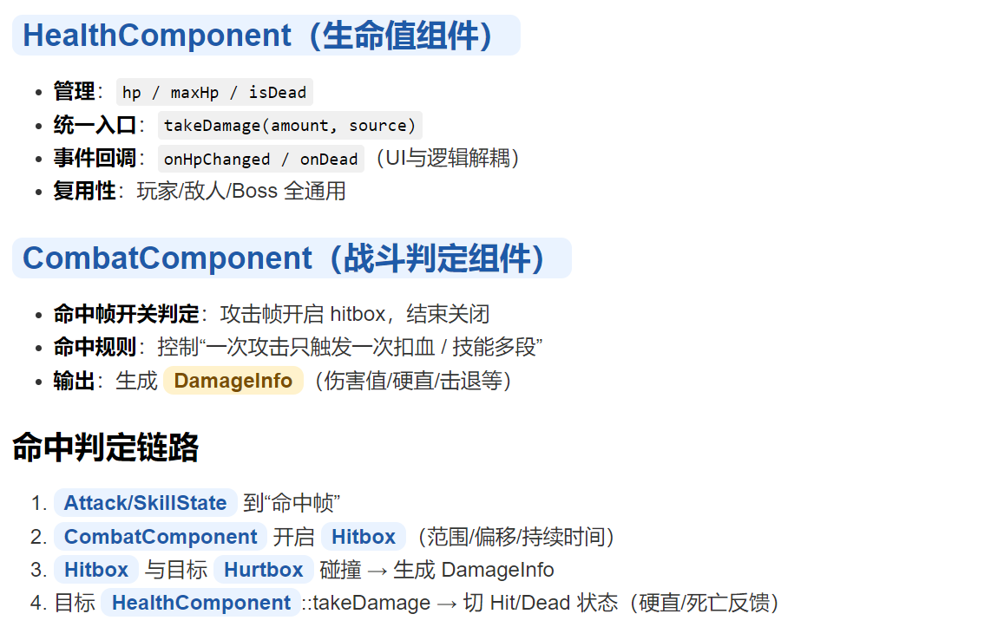
战斗模块
黑神话风格的3d战斗游戏

Slide 11
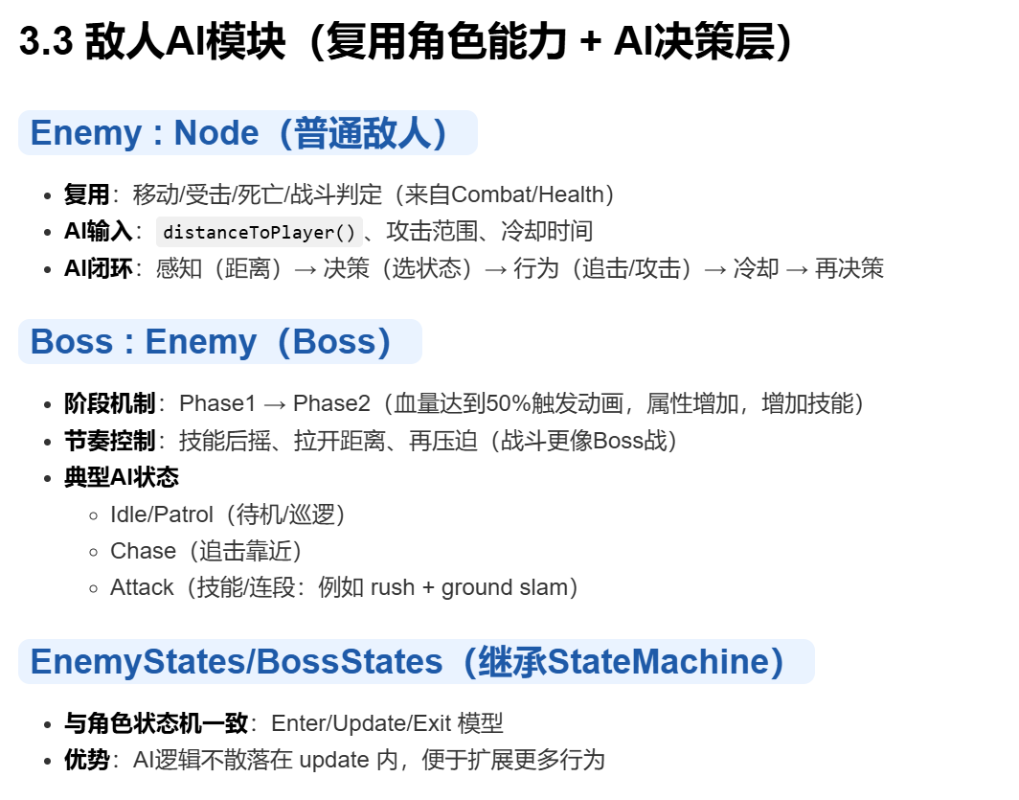
敌人模块
黑神话风格的3d战斗游戏

Slide 12
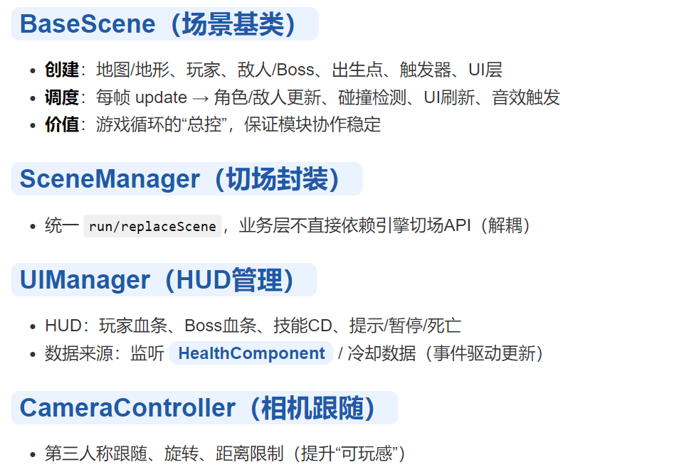
场景模块
黑神话风格的3d战斗游戏

Slide 13

4
技术特点

Slide 14





技术特点
黑神话风格的3d战斗游戏
Cocos-2dx
Git
C++
Windows
使用 Cocos2dx-4.0框架进行开发。
使用 Git 进行了版本控制及协作开发，并将项目公开发布到 Github。
所有成员均建立了自己的分支，高效地管理了代码变更，跟踪了文件历史，实现了多人协作开发。
使用 C++ 语言进行开发，运用了面向对象程序设计的知识，充分发挥了 C++11 的特性。
Windows系统：Windows 11 x64
Windows集成开发环境：Microsoft Visual Studio 2022
Windows编译运行环境：本项目适用于x86架构

Slide 15
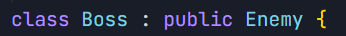
技术特点：类与多态
黑神话风格的3d战斗游戏
派生类继承基类
Character类作为游戏角色的基类，通过虚函数实现多态行为。Wukong和Enemy等派生类继承Character类，重写了虚函数如init()、update()、playAnim()等。这种设计允许不同类型的角色对象通过统一的接口进行操作，同时保持各自独特的实现细节。多态机制使得游戏系统能够以统一的方式处理不同类型的角色，大大简化了游戏逻辑的复杂性。

Slide 16
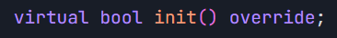
技术特点：类与多态
黑神话风格的3d战斗游戏
虚函数
虚函数的动态绑定特性确保了即使在运行时也能正确调用派生类的实现，这对于游戏组件系统的扩展性和维护性至关重要。override关键字确保了派生类真正重写了基类的虚函数，避免了因函数签名不匹配而导致的隐藏错误。这种设计模式在复杂的继承体系中特别有价值，提高了代码的健壮性和可维护性。

Slide 17
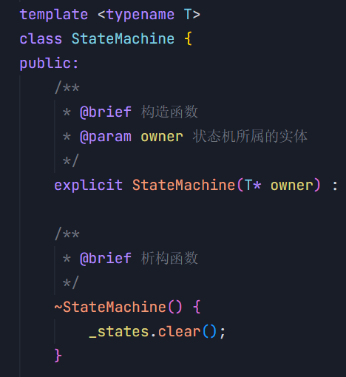
技术特点：模板编程
黑神话风格的3d战斗游戏
泛型状态机模板类：
StateMachine是一个高度泛化的模板类，通过模板参数T接受任意类型的实体_owner。这种设计使得状态机系统可以应用于Character、Enemy等完全不同的实体类型，同时保持代码重用和类型安全。模板编程的静态多态特性避免了运行时开销，为游戏状态管理提供了高性能的解决方案。

Slide 18
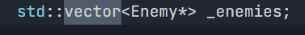
技术特点：STL容器
黑神话风格的3d战斗游戏
vector
按顺序存储元素，提供灵活的顺序访问。aseScene使用std::vector存储所有敌人对象，提供了顺序存储和快速遍历的能力。
unordered_map
基于哈希表实现，提供快速的插入和查找。Wukong类通过std::unordered_map存储动画对象，使用字符串键快速检索特定动画资源。BossAI系统使用unordered_map管理多个技能的冷却时间。

Slide 19
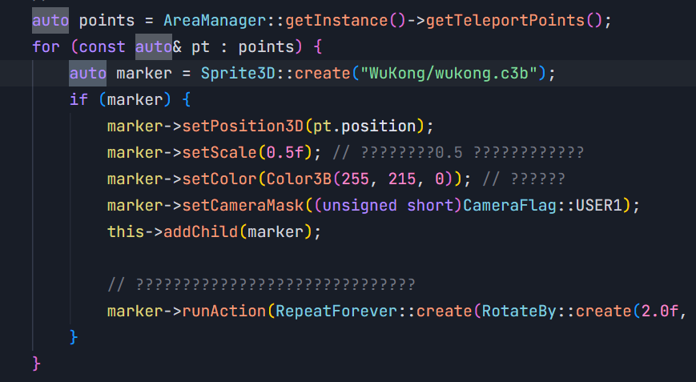
技术特点：C++11特性
黑神话风格的3d战斗游戏
auto：自动类型推导
uto关键字的广泛使用体现了现代C++的开发实践。编译器自动推导变量类型，减少了冗长的类型声明，同时提高了代码的可读性。

Slide 20

THANKS
靳岱泽 郭炫君 周力扬 王子轩
2025.12.30

